Slide 1
Анализ типичных ошибок допускаемых учащимися при решений заданий ОГЭ
Анализируя ошибки допускаемые учащимися 9-х классов при решении пробных заданий ОГЭ, была предпринята попытка их систематизировать и предложить методы их предотвращения.

Slide 2
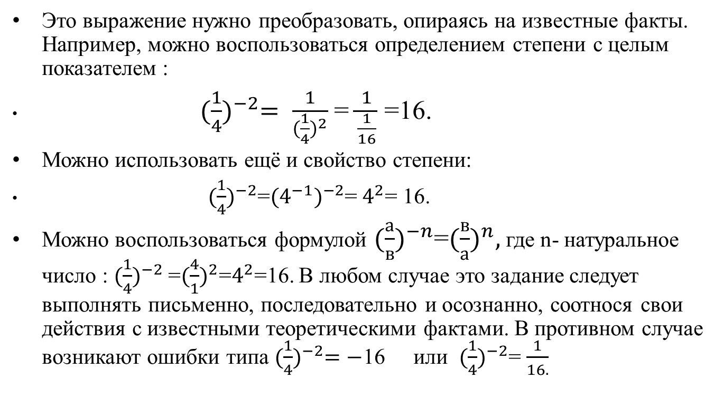

Задание 4 : Найти значение выражения ${(\frac{1}{4})}^{−2}$
Это выражение нужно преобразовать, опираясь на известные факты. Например, можно воспользоваться определением степени с целым показателем :
${(\frac{1}{4})}^{−2}= \frac{1}{({\frac{1}{4})}^{2}}$ = $\frac{1}{\frac{1}{16}}$ =16.
Можно использовать ещё и свойство степени:
${(\frac{1}{4})}^{−2}$=${{(4}^{−1})}^{−2}$= $4^{2}$= 16.
Можно воспользоваться формулой ${(\frac{а}{в})}^{−n}$=${(\frac{в}{а})}^{n},$где n- натуральное число : ${(\frac{1}{4})}^{−2}$=${(\frac{4}{1})}^{2}$=$4^{2}$=16. В любом случае это задание следует выполнять письменно, последовательно и осознанно, соотнося свои действия с известными теоретическими фактами. В противном случае возникают ошибки типа ${(\frac{1}{4})}^{−2}=−$16 или ${(\frac{1}{4})}^{−2}$= $\frac{1}{16.}$

Slide 3
Задание 6 Найдите корень уравнения : 9х – 2(3 – 7х) = 3х + 4
Решение: 9х-6+14х=3х+4;
23х-3х=4+6;
20х=10;
х=0,5.
В этом уравнении ошибкой может служить нахождение корня уравнения х=20:10
х= 2. ведь так удобней посчитать. А про то что это можно проверить
20 ˑ2=40 ,а не как не 10 забывают.

Slide 4
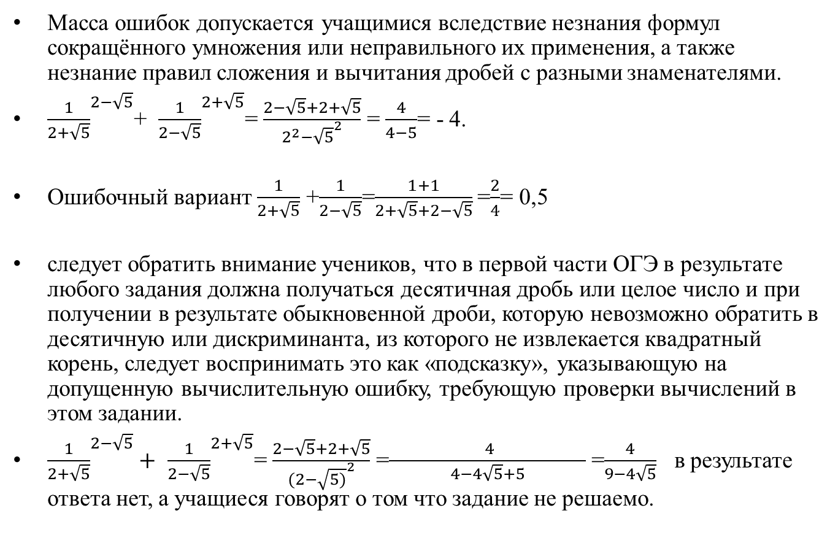

Задание 4 Найдите значение выражения $\frac{1}{2+\sqrt{5}}$ + $\frac{1}{2−\sqrt{5}}$
Масса ошибок допускается учащимися вследствие незнания формул сокращённого умножения или неправильного их применения, а также незнание правил сложения и вычитания дробей с разными знаменателями.
${\frac{1}{2+\sqrt{5}}}^{2−\sqrt{5}}$+ ${\frac{1}{2−\sqrt{5}}}^{2+\sqrt{5}}$= $\frac{2−\sqrt{5}+2+\sqrt{5}}{2^{2}−{\sqrt{5}}^{2}}$ = $\frac{4}{4−5}$= - 4.
Ошибочный вариант $\frac{1}{2+\sqrt{5}}$ +$\frac{1}{2−\sqrt{5}}$=$\frac{1+1}{2+\sqrt{5}+2−\sqrt{5}}$ =$\frac{2}{4}$= 0,5
следует обратить внимание учеников, что в первой части ОГЭ в результате любого задания должна получаться десятичная дробь или целое число и при получении в результате обыкновенной дроби, которую невозможно обратить в десятичную или дискриминанта, из которого не извлекается квадратный корень, следует воспринимать это как «подсказку», указывающую на допущенную вычислительную ошибку, требующую проверки вычислений в этом задании.
${\frac{1}{2+\sqrt{5}}}^{2−\sqrt{5}}+$ ${\frac{1}{2−\sqrt{5}}}^{2+\sqrt{5}}$= $\frac{2−\sqrt{5}+2+\sqrt{5}}{{(2−\sqrt{5)}}^{2}}$ =$\frac{ 4 }{4−4\sqrt{5}+5}$ =$\frac{4}{9−4\sqrt{5}}$ в результате ответа нет, а учащиеся говорят о том что задание не решаемо.

Slide 5
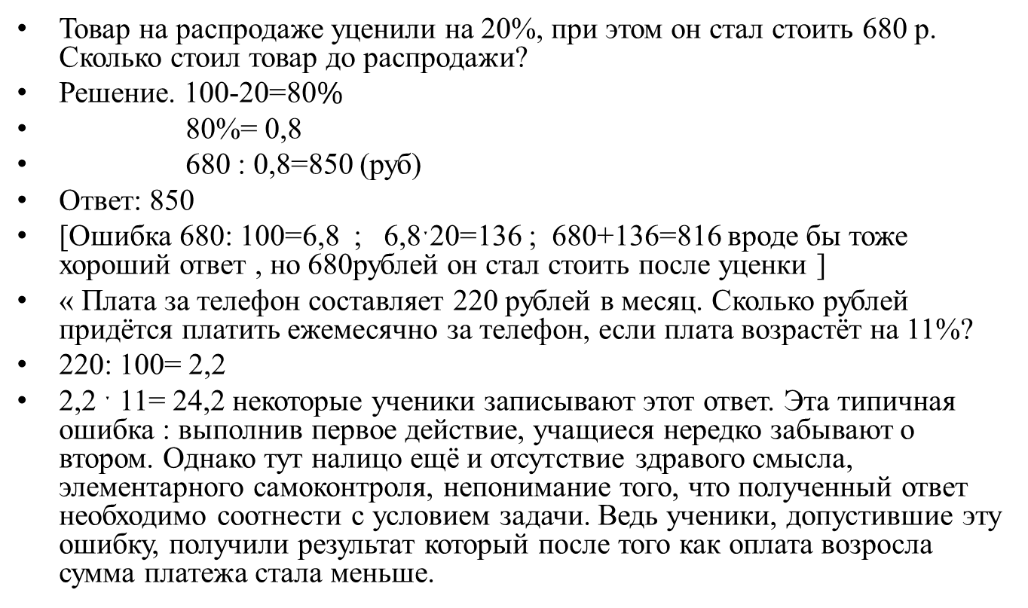
Важнейшим условием успешности выполнения заданий является осмысленность, осознанность действий и просто здравый смысл. В противном случае, даже имея необходимые знания, можно прийти к неверному ответу.
Товар на рас­про­да­же уце­ни­ли на 20%, при этом он стал сто­ить 680 р. Сколь­ко стоил товар до распродажи?
Решение. 100-20=80$\%$
80%= 0,8
680 : 0,8=850 (руб)
Ответ: 850
[Ошибка 680: 100=6,8 ; 6,8ˑ20=136 ; 680+136=816 вроде бы тоже хороший ответ , но 680рублей он стал стоить после уценки ]
« Плата за телефон составляет 220 рублей в месяц. Сколько рублей придётся платить ежемесячно за телефон, если плата возрастёт на 11%?
220: 100= 2,2
2,2 ˑ 11= 24,2 некоторые ученики записывают этот ответ. Эта типичная ошибка : выполнив первое действие, учащиеся нередко забывают о втором. Однако тут налицо ещё и отсутствие здравого смысла, элементарного самоконтроля, непонимание того, что полученный ответ необходимо соотнести с условием задачи. Ведь ученики, допустившие эту ошибку, получили результат который после того как оплата возросла сумма платежа стала меньше.

Slide 6
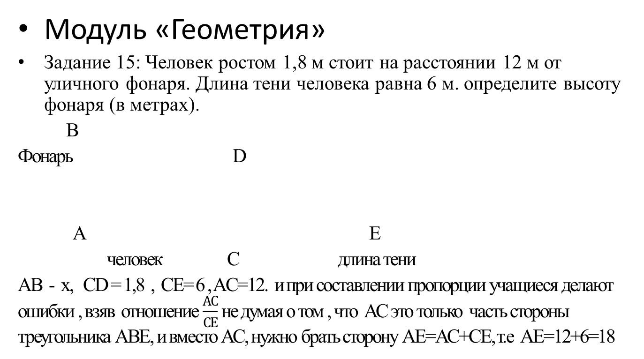
Вообще привычка к самоконтролю, к самопроверке для учащихся не менее важна, чем знание правил и формул. Ведь человеку свойственно ошибаться. И всегда полезно проверить себя, используя тот или иной подходящий в данной ситуации приём
Модуль «Геометрия»
Задание 15: Человек ростом 1,8 м стоит на расстоянии 12 м от уличного фонаря. Длина тени человека равна 6 м. определите высоту фонаря (в метрах).
В
Фонарь D
А E
человек С длина тени
AB - x, CD = 1,8 , CE= 6 , AC=12. и при составлении пропорции учащиеся делают ошибки , взяв отношение $\frac{АС}{СЕ}$ не думая о том , что АС это только часть стороны треугольника АВЕ, и вместо АС, нужно брать сторону АЕ=АС+СЕ, т.е АЕ=12+6=18

Slide 7
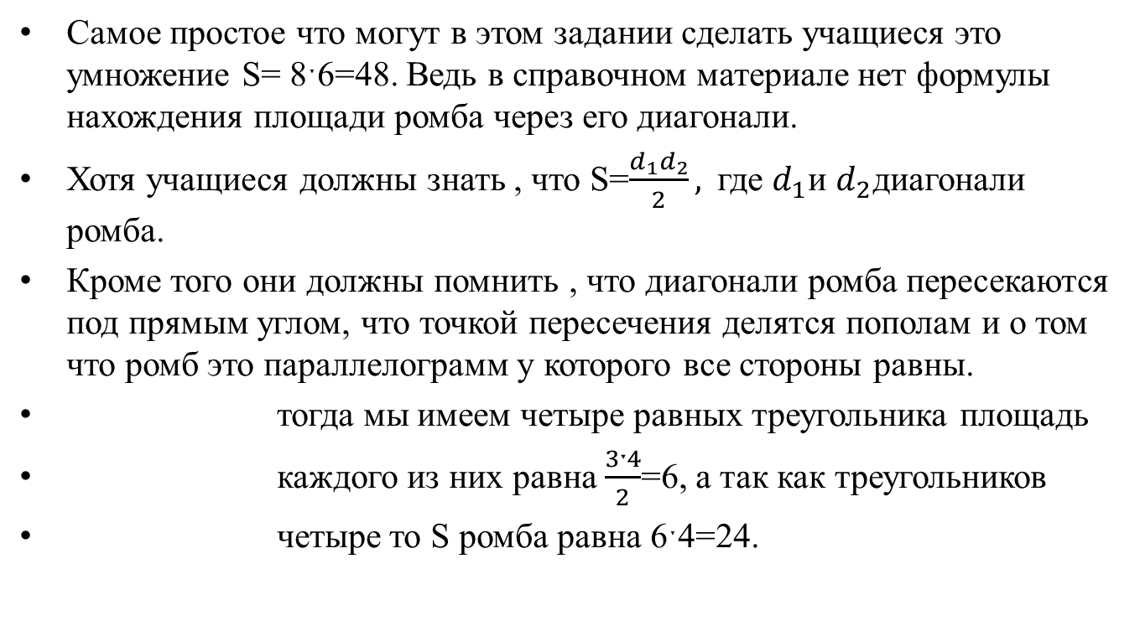
Хочу обратить внимание на задание 18 .
Найти площадь ромба, если его диагонали равны 8 и 6
Самое простое что могут в этом задании сделать учащиеся это умножение S= 8ˑ6=48. Ведь в справочном материале нет формулы нахождения площади ромба через его диагонали.
Хотя учащиеся должны знать , что S=$\frac{d_{1}d_{2}}{2},$где $d_{1}$и $d_{2}$диагонали ромба.
Кроме того они должны помнить , что диагонали ромба пересекаются под прямым углом, что точкой пересечения делятся пополам и о том что ромб это параллелограмм у которого все стороны равны.
тогда мы имеем четыре равных треугольника площадь
каждого из них равна $\frac{3ˑ4}{2}$=6, а так как треугольников
четыре то S ромба равна 6ˑ4=24.

Slide 8
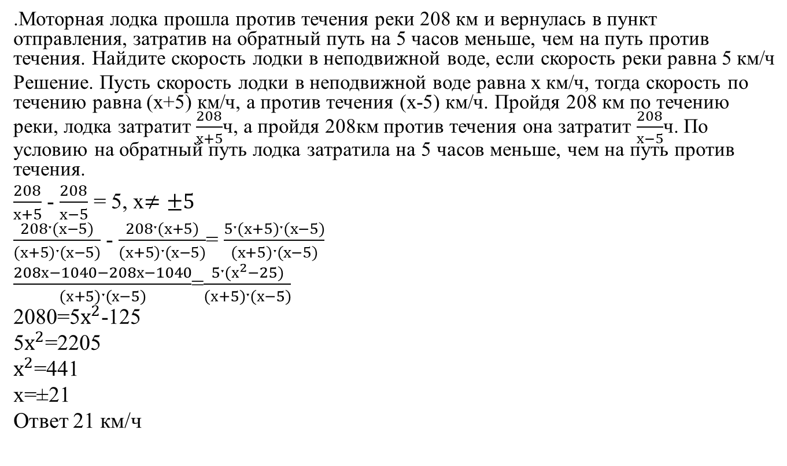
Во второй части учащиеся также допускают наиглупейшие ошибки за которые не получают баллы хотя по их утверждениям всё решено верно. Приведу пример решения 22 задания ОГЭ Ященко вариант 3
.Моторная лодка прошла против течения реки 208 км и вернулась в пункт отправления, затратив на обратный путь на 5 часов меньше, чем на путь против течения. Найдите скорость лодки в неподвижной воде, если скорость реки равна 5 км/ч
Решение. Пусть скорость лодки в неподвижной воде равна х км/ч, тогда скорость по течению равна (х+5) км/ч, а против течения (х-5) км/ч. Пройдя 208 км по течению реки, лодка затратит $\frac{208}{х+5}$ч, а пройдя 208км против течения она затратит $\frac{208}{х−5}$ч. По условию на обратный путь лодка затратила на 5 часов меньше, чем на путь против течения.
$\frac{208}{х+5}$ - $\frac{208}{х−5}$ = 5, х$≠±5$
$\frac{208ˑ(х−5)}{(х+5)ˑ(х−5)}$ - $\frac{208ˑ(х+5)}{(х+5)ˑ(х−5)}$= $\frac{5ˑ(х+5)ˑ(х−5)}{(х+5)ˑ(х−5)}$
$\frac{208х−1040−208х−1040}{(х+5)ˑ(х−5)}$=$\frac{5ˑ(х^{2}−25)}{(х+5)ˑ(х−5)}$
2080=5$х^{2}$-125
5$х^{2}$=2205
$х^{2}$=441
х=±21
Ответ 21 км/ч

Slide 9
итог
Несмотря на то, что ответ получен верный.
Но допущены грубые ошибки при составлении уравнения из меньшей дроби вычитается большая.
У числа 2080 отсутствует знак минус.
Сделаны две ошибки поэтому учащийся за это задание получает ноль баллов. Конечно ,если бы это задание не проверялось то за правильный ответ учащийся получил балл.
Подводя итог, промежуточной аттестации замечу, что ошибки и недочеты учащихся, которых легко избежать, часто связаны с небрежным заполнением бланка ответов, невнимательностью чтения условия задачи, отсутствием элементарной проверки ответа.

